Slide 1
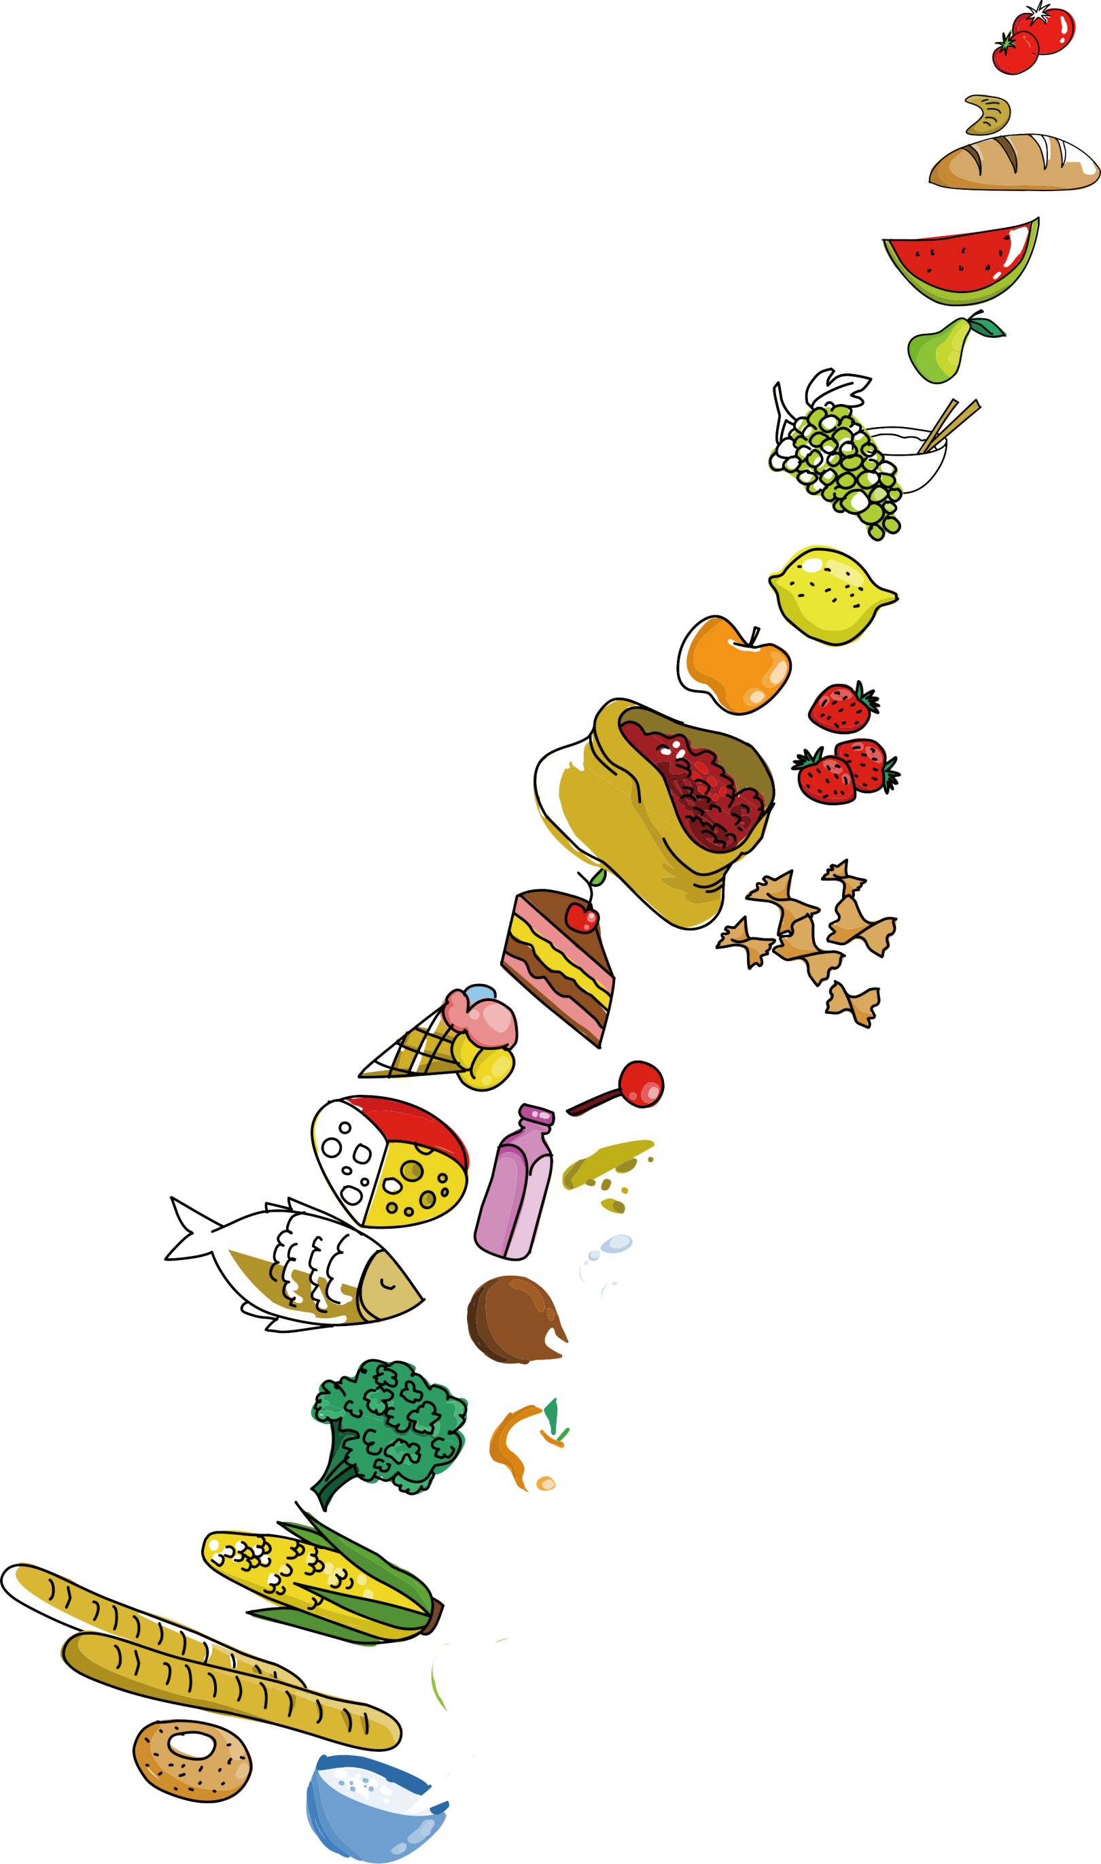

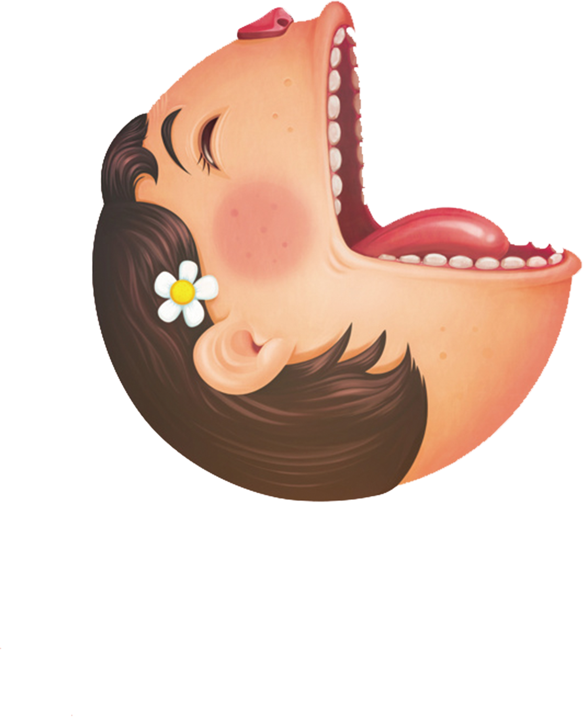
2022年魏村小学食品安全教育

Slide 2

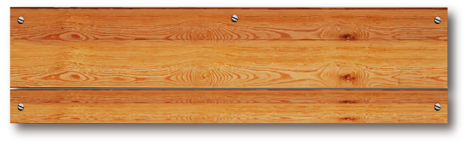


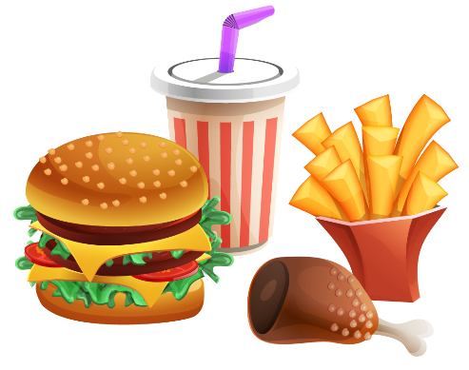
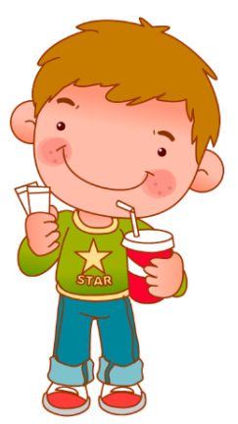

目 录
1
2
3
中小学生食品安全
应注意的问题
十大垃圾食品
小食品对人体的危害

Slide 3
1
十大垃圾食品
十大垃圾食品分别指油炸食品、罐头类食品、腌制食品、加工的肉类食品、肥肉和动物内脏类食物、奶油制品、方便面、烧烤类食品、冷冻甜点、蜜饯。

Slide 4
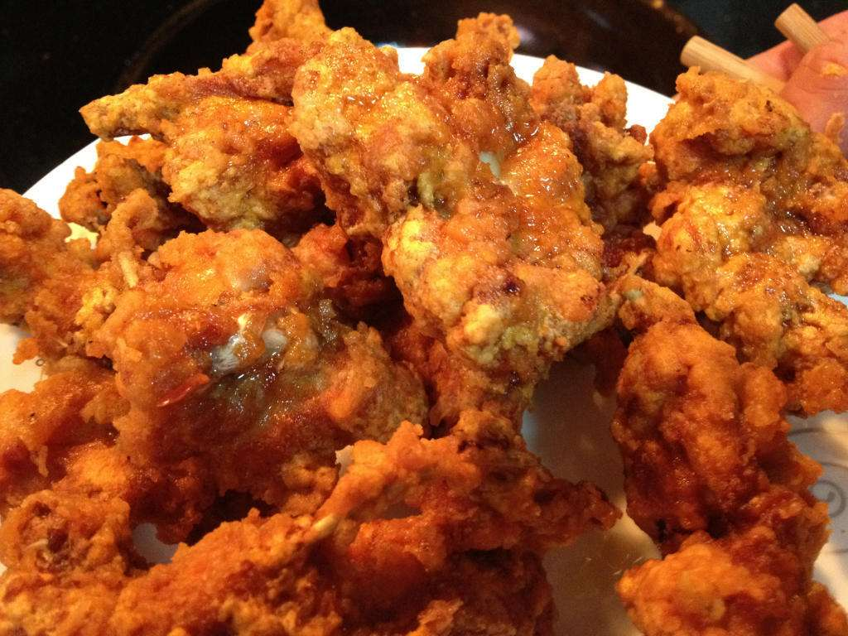
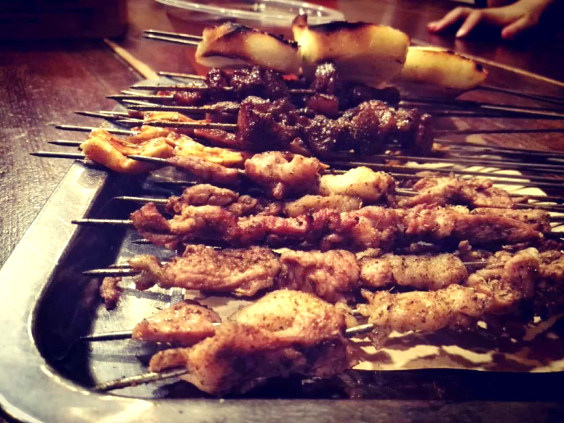
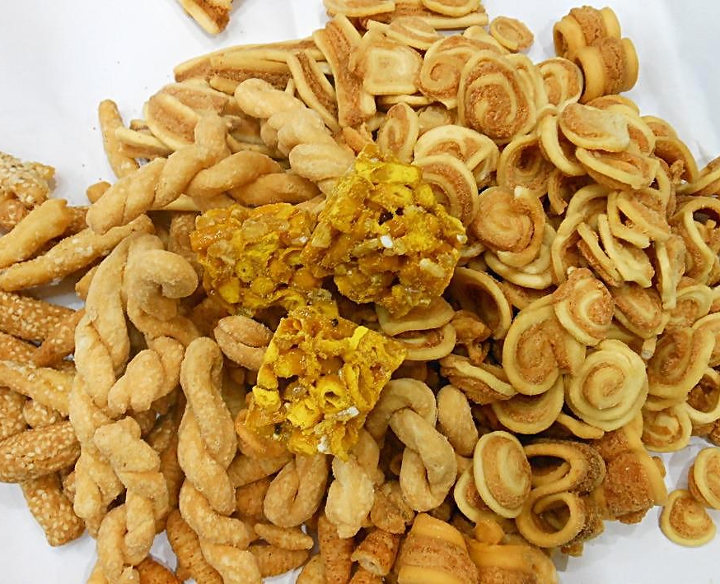
油炸食品
主要危害是：
1．油炸淀粉导致心血管疾病；
2．含致癌物质；
3．破坏维生素，使蛋白质变性。
此类食品热量高，含有较高的油脂和氧化物质，经常进食易导致肥胖;是导致高血脂症和冠心病的最危险食品。在油炸过程中，往往产生大量的致癌物质。

Slide 5
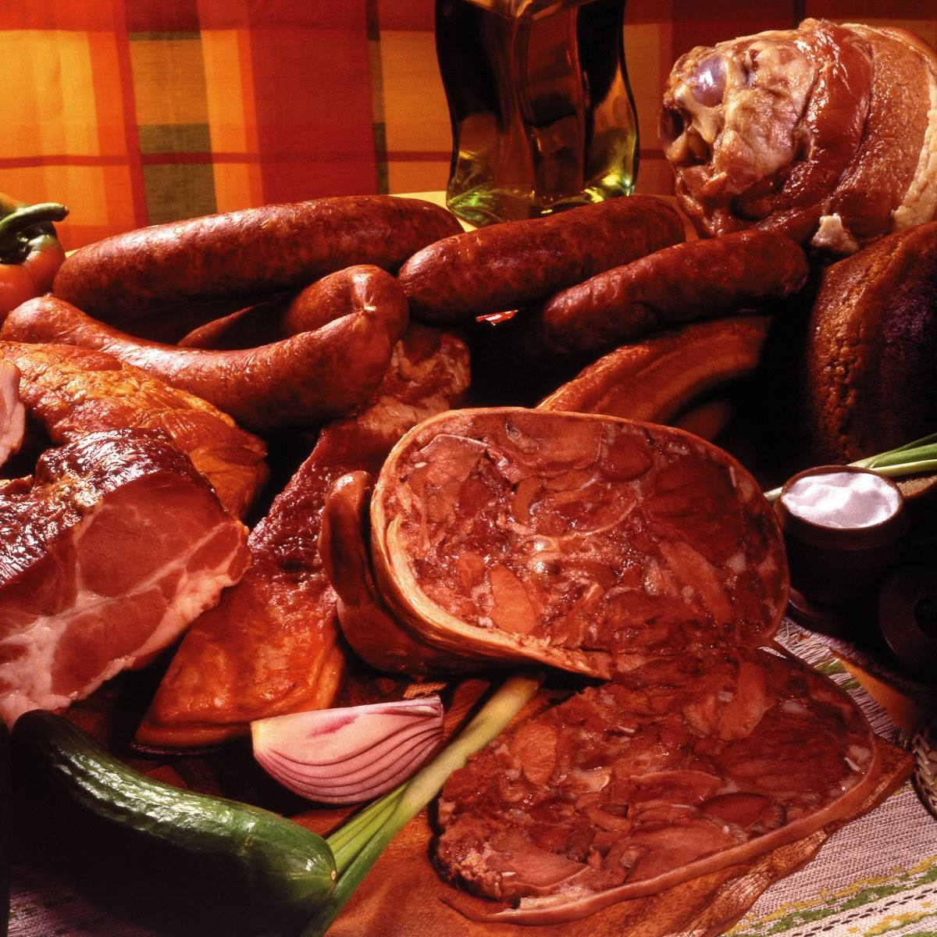
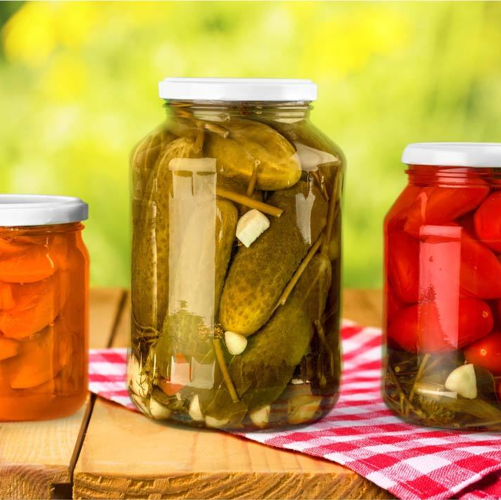
腌制类食品
在腌制过程中，需要大量放盐，这会导致此类食物钠盐含量超标，造成常常进食腌制食品者肾脏的负担加重，发生高血压的风险增高。还有，食品在腌制过程中可产生大量的致癌物质亚硝胺，导致鼻咽癌等恶性肿瘤的发
病风险增高。
主要危害是：
1．导致高血压，肾负担过重，导致鼻咽癌；
2．影响粘膜系统(对肠胃有害)；
3．易得溃疡和发炎。

Slide 6
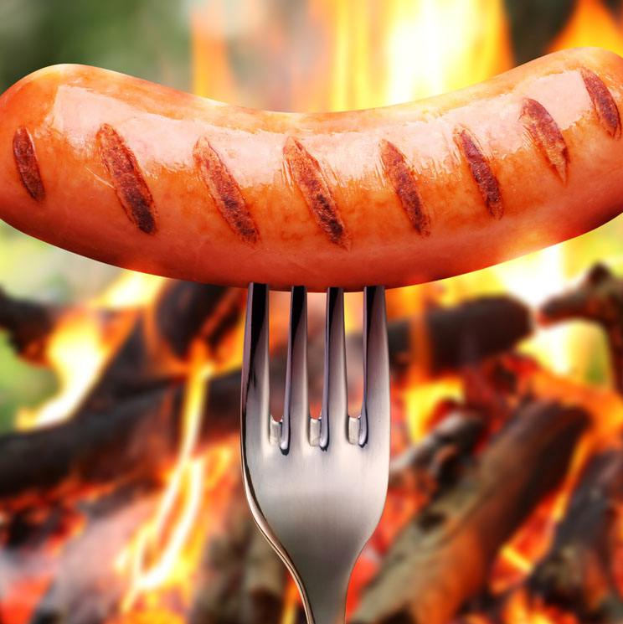
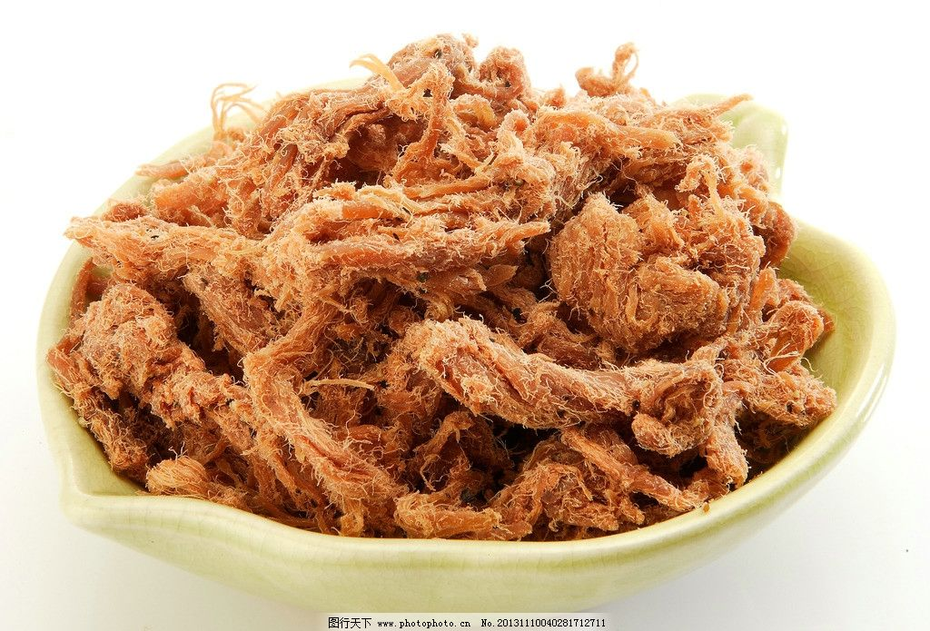
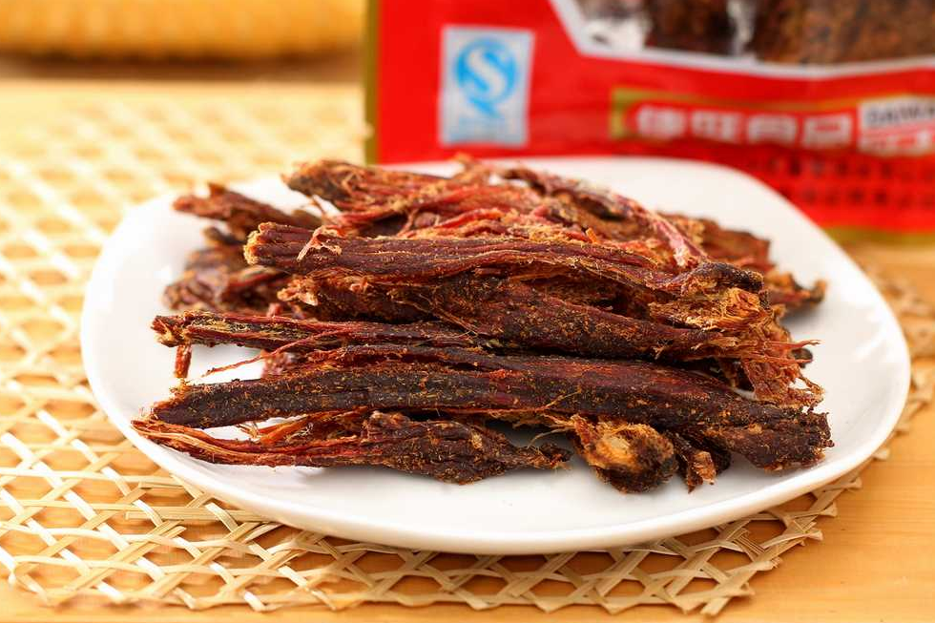
加工类肉质食品
这类食物含有一定量的亚硝酸盐，故可能有导致癌症的潜在风险。此外，由于添加防腐剂、增色剂和保色剂等，造成人体肝脏负担加重。
主要危害是：
1．含三大致癌物质之一：亚硝酸盐(防腐 和显色作用)；
2．含大量防腐剂，加重肝脏负担。

Slide 7

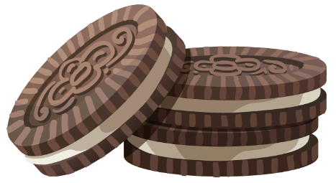
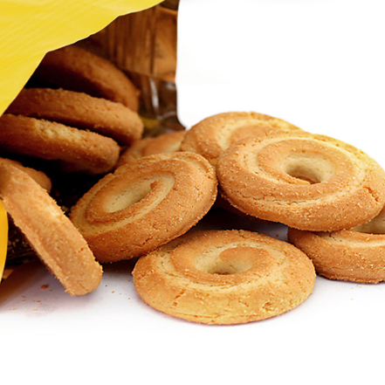
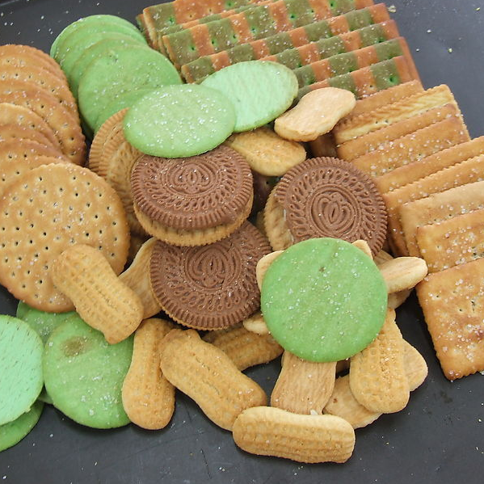
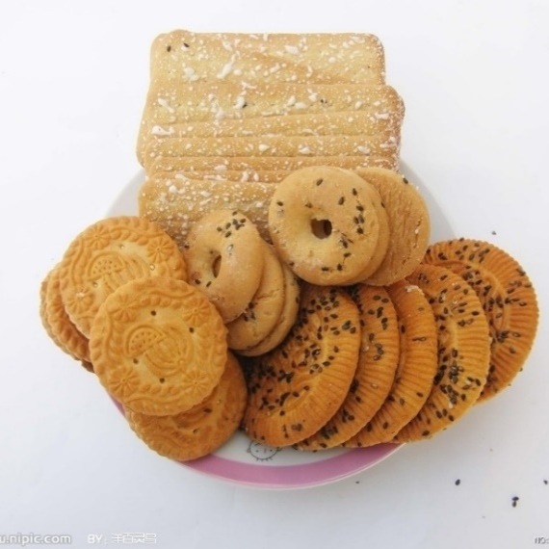
饼干类食品
(不含低温烘烤和全麦饼干)
主要危害是：
1．食用香精和色素过多对肝脏功能造成负担；
2．严重破坏维生素；
3．热量过多、营养成分低。

Slide 8
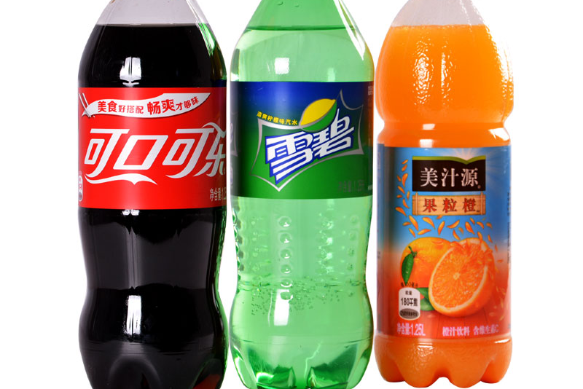
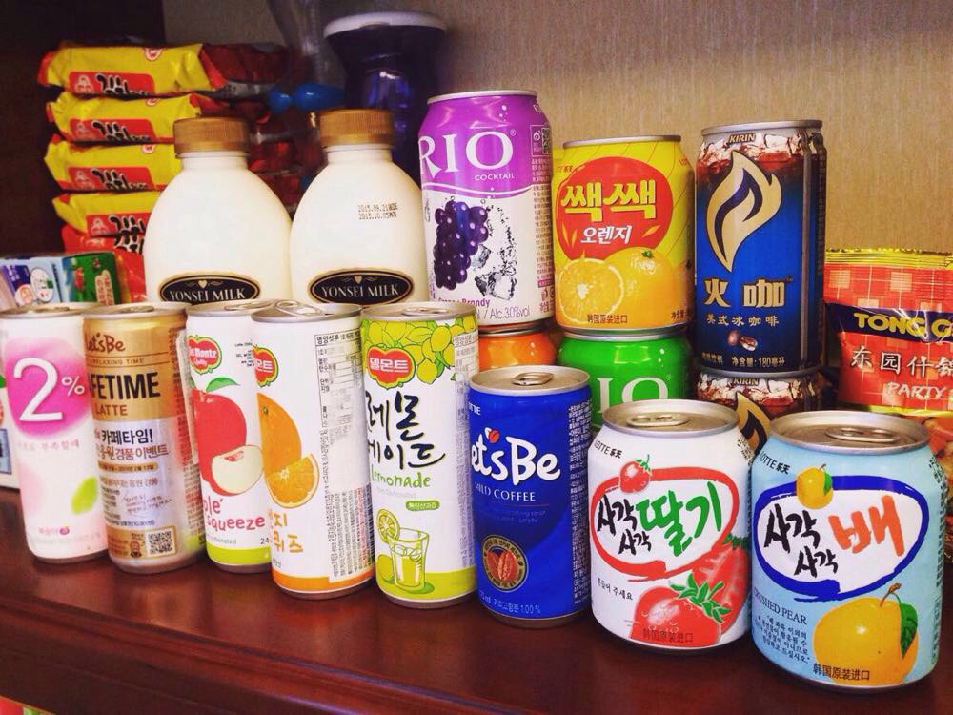
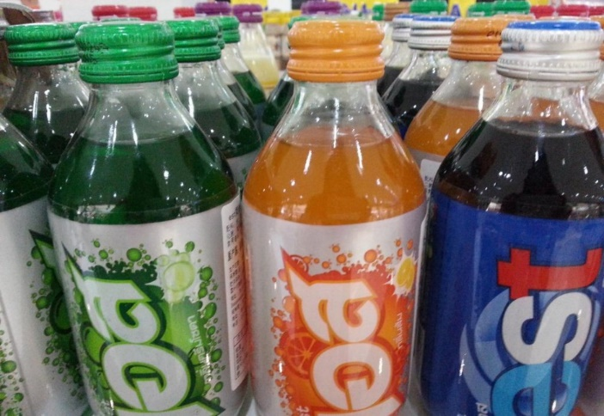

汽水、可乐类食品
主要危害是：
1．含磷酸、碳酸，会带走体内大量的钙；
2．含糖量过高，喝后有饱胀感，影响正餐。

Slide 9
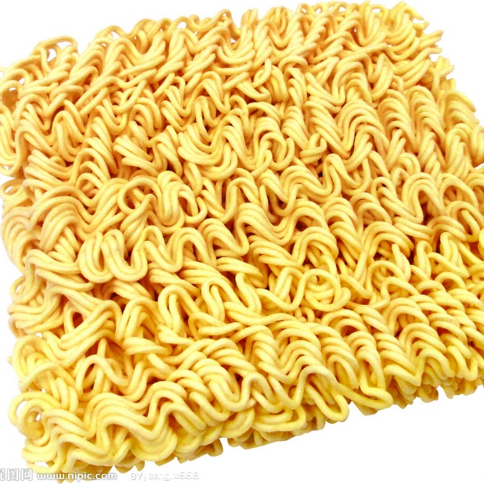
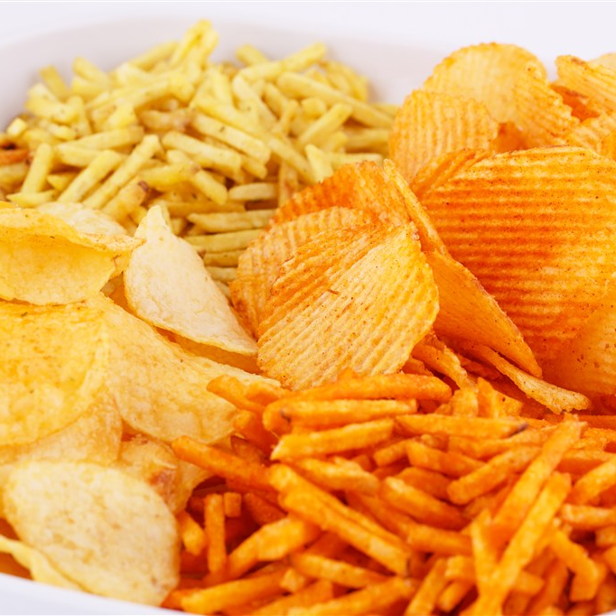

方便类食品
属于高盐、高脂、低维生素、低矿物质一类食物。一方面，因盐分含量高增加了肾负荷，会升高血压;另一方面，含有一定的人造脂肪(反式脂肪酸)，对心血管有相当大的负面影响。加之含有防腐剂和香精,可能对肝脏等有潜在的不利影响
主要危害是：
1．盐分过高，含防腐剂、香精，损肝；
2．只有热量，没有营养。

Slide 10
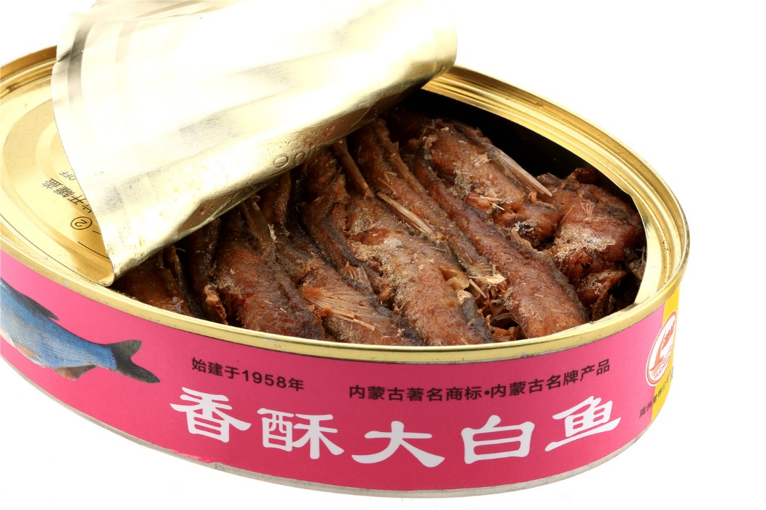
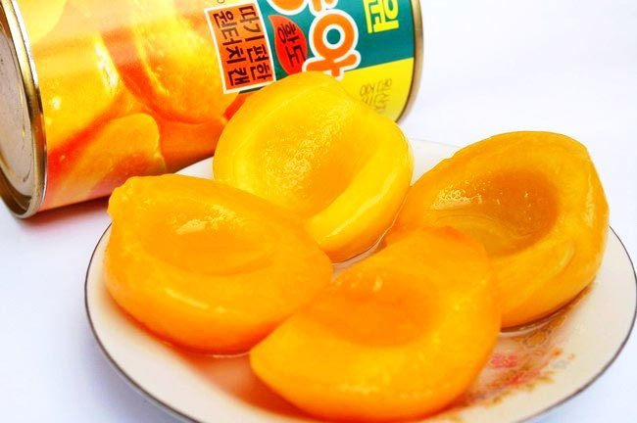
罐头
类食品
(包括鱼肉类和水果类)
不论是水果类罐头，还是肉类罐头，其中的营养素都遭到大量的破坏，特别是各类维生素几乎被破坏殆尽。
主要危害是：
1．破坏维生素，使蛋白质变性；
2．热量过多，营养成分低。

Slide 11
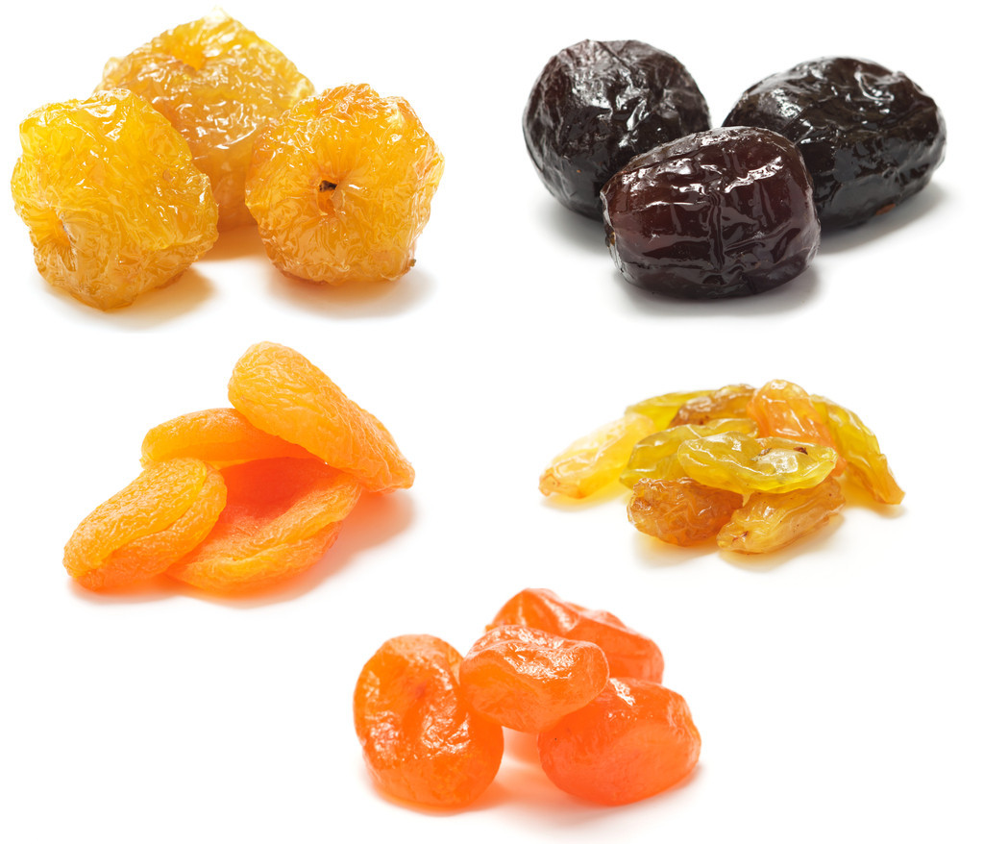
话梅蜜饯类食品
含有亚硝酸盐，在人体内可结合胺形成潜在的致癌物质亚硝酸胺;含有香精等添加剂可能损害肝脏等脏器;含有较高盐分可能导致血压升高和肾脏负担加重。
主要危害是：
1．含三大致癌物质之一：亚硝酸盐；
2．盐分过高，含防腐剂、香精，损肝。

Slide 12
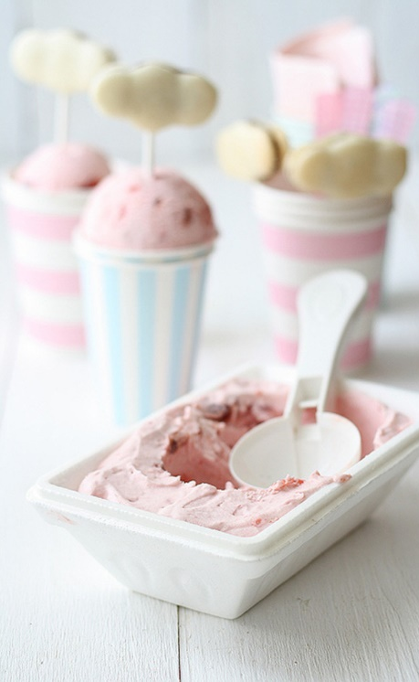
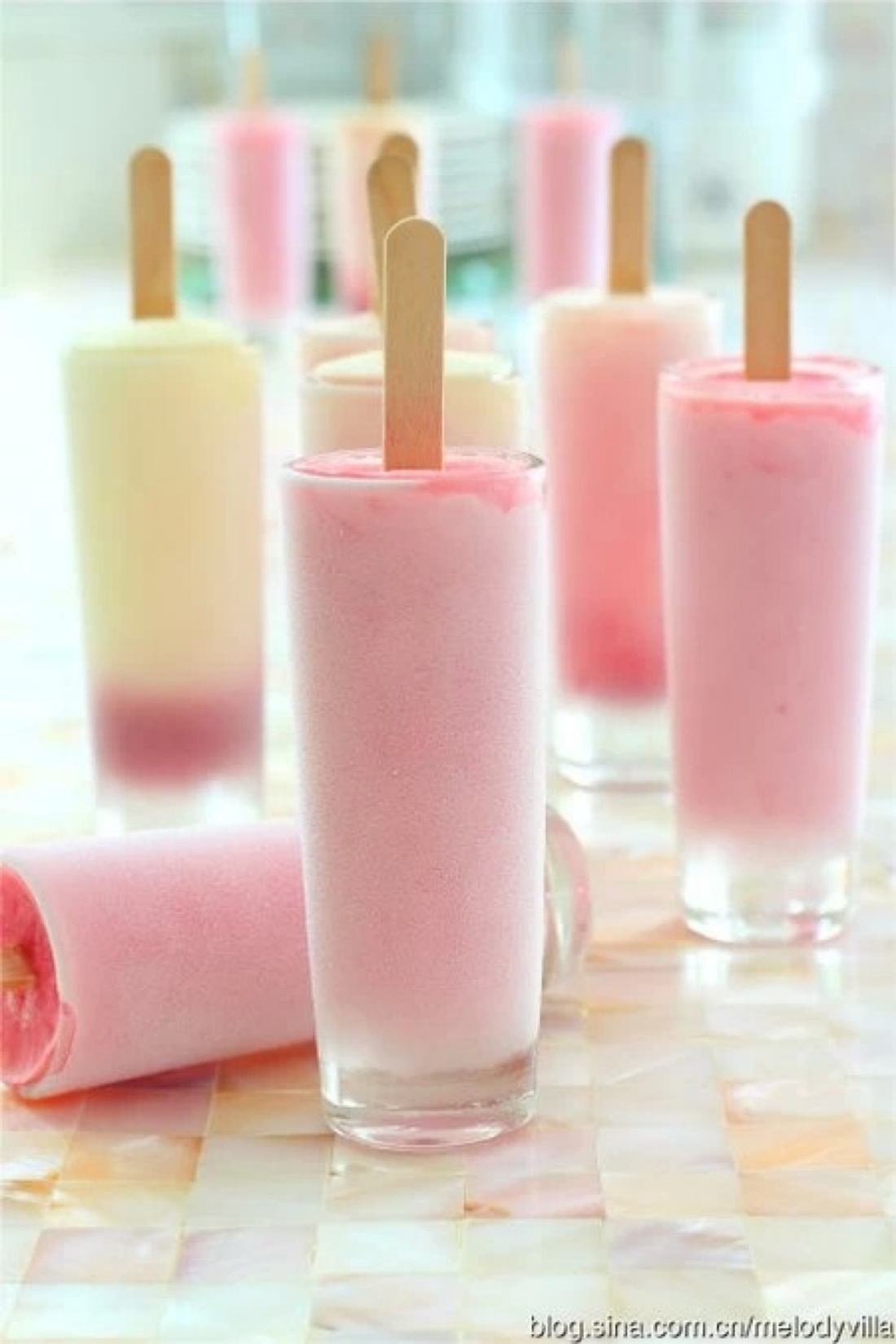

冷冻甜品类食品
(冰淇淋、冰棒和各种雪糕)
主要危害是：
因含有较高的奶油，易导致肥胖;因高糖,
可降低食欲;还可能因为温度低而刺激胃肠道。

Slide 13
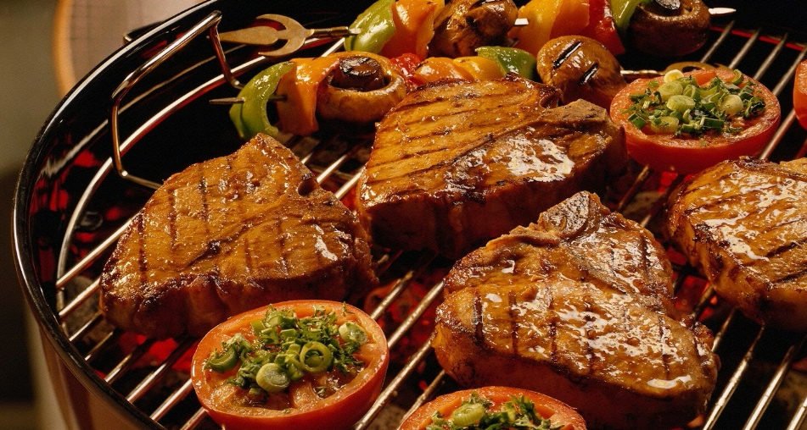
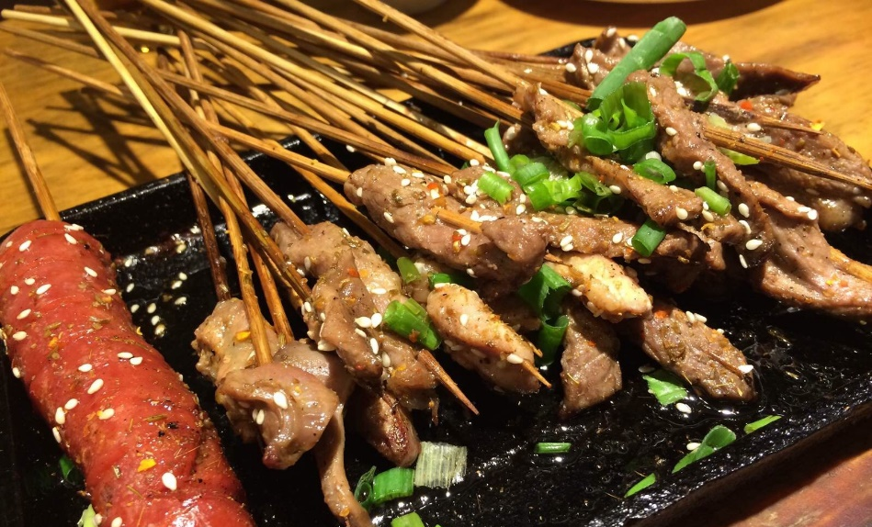
烧烤类食品
主要危害是：
1．含大量“三苯四丙吡”(三大致癌物质之首)；
2．1只烤鸡腿＝60支烟的毒性；
3．导致蛋白质炭化变性，加重肾脏、肝脏负担。

Slide 14
2
小食品对人体的危害
垃圾食品经过炸、烤、烧等加工工艺使营养成分部分或完全丧失，或在加工过程中添加、生成或长期过量食用在人体内产生有害物质潴留的食品。

Slide 15
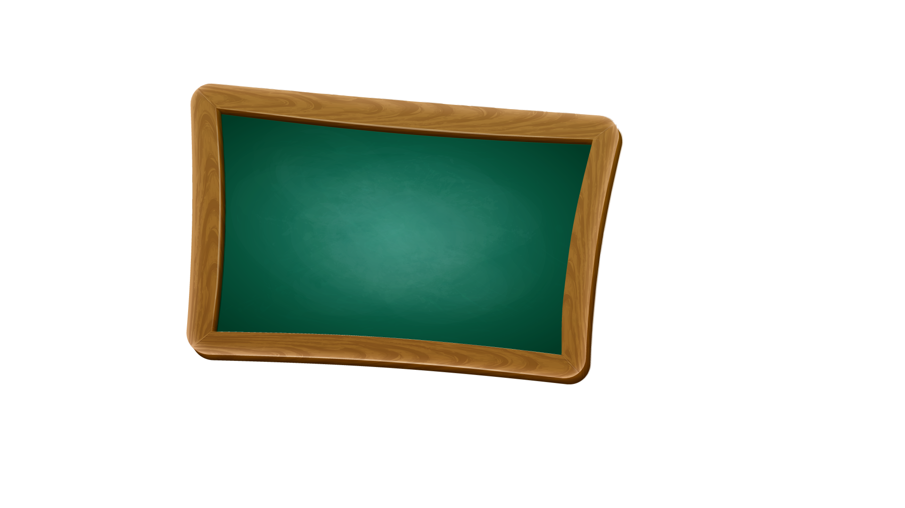

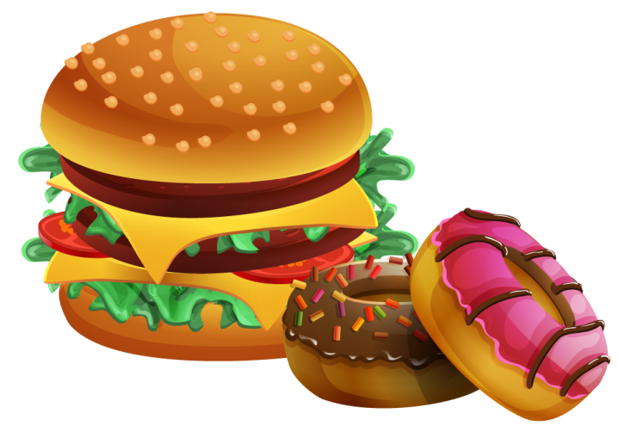
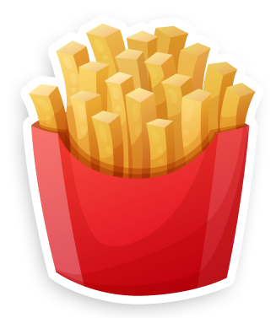


这些垃圾食品大多都属于“三高三低”
（高热量，高钠，高脂肪；低纤维，低维生素，
低矿物质），长期食用会对人体的健康造成不
利影响。严重可导致癌症。

Slide 16
影响身体正常发育
常吃这些小食品，而导致孩子平时多不按时正常用餐，打乱了正常的饮食规律。从而影响身体的正常发育。

Slide 17
易引发多种疾病
经常食用一些小食品。尤其不符合卫生标准的“三无”食品，其里面含有的多种化学添加剂，如染色剂、防腐剂、甜味剂等，长期食用会导致胃热积滞、食欲下降，甚至厌食、偏食。而长期偏食会导致儿童营养素摄入不足，免疫力下降，因而影响身体正常发育，甚至引发白血病。

Slide 18
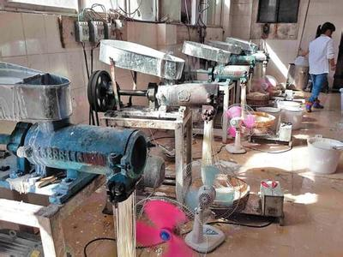

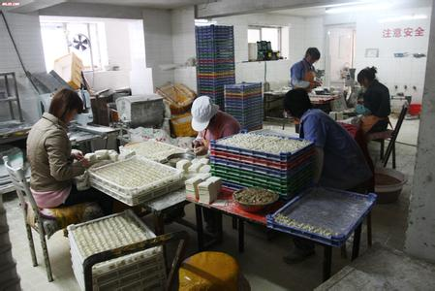
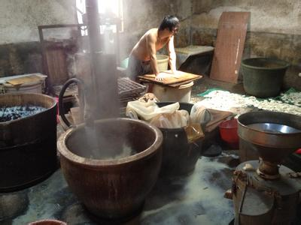
恶劣的加工环境
食品加工小作坊的生产环境普遍较差。多数小作坊在乡镇中或者城乡结
合部。由于环境限制，多数小作坊没有专门的生产场所，原料区、加工区和产品区不分，生产与生活居所在一起混用，且无防虫、防尘、防鼠措施，卫生较差。原料不把关，出厂不检验，易受各种污染。目前小作坊的生产条件差是引起二次污染造成食品安全问题的重要隐患之一

Slide 19

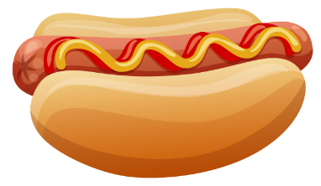
乱用或超量使用食品添加剂
小作坊存在的主要问题有生产经营人员卫生知识缺乏，个人卫生较差；
生产场所卫生条件差，加工场所狭小拥挤，功能用房不足；生产设备简陋，
手工操作为主，食品质量难以保证；食品无生产日期、保质期或填写不
准确；乱用或超量使用食品添加剂；
硫化钠
甲 醛
漂白剂
塑化剂
吊白块
防腐剂
甜味素
亚硝酸盐
染色剂
瘦肉精
增味剂
罂粟壳

Slide 20


3
中小学生食品安全
应注意的问题

Slide 21
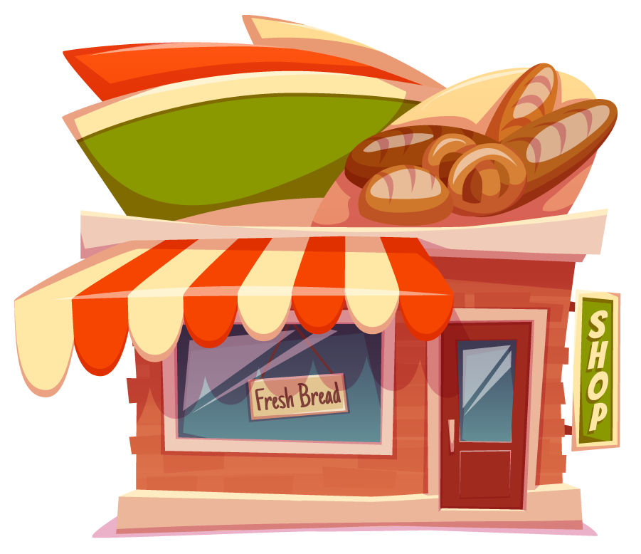



到正规商店里购买，不买校园周边、街头巷尾的“三无”食品。
零食铺

Slide 22
拒绝“三无产品”
无生产日期
无质量
合格证
无生产厂家
三无食品可能是过期食品、含有色素和防腐剂
的食品，甚至是地下工厂生产的食品。食用了这一
类食品，吃过后轻则腹痛，重则呕吐、腹泻、以至食物中毒。

Slide 23
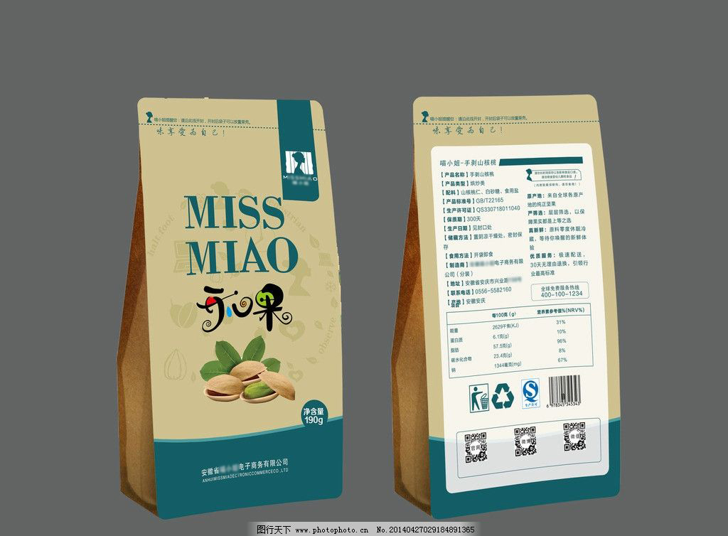

购买正规厂家生产的食品.
包装干净整洁，图案字迹清晰。
产品名称
配料表
产品标准号
生产许可证
保质日期
生产日期
厂名，厂址
QS标识

Slide 24














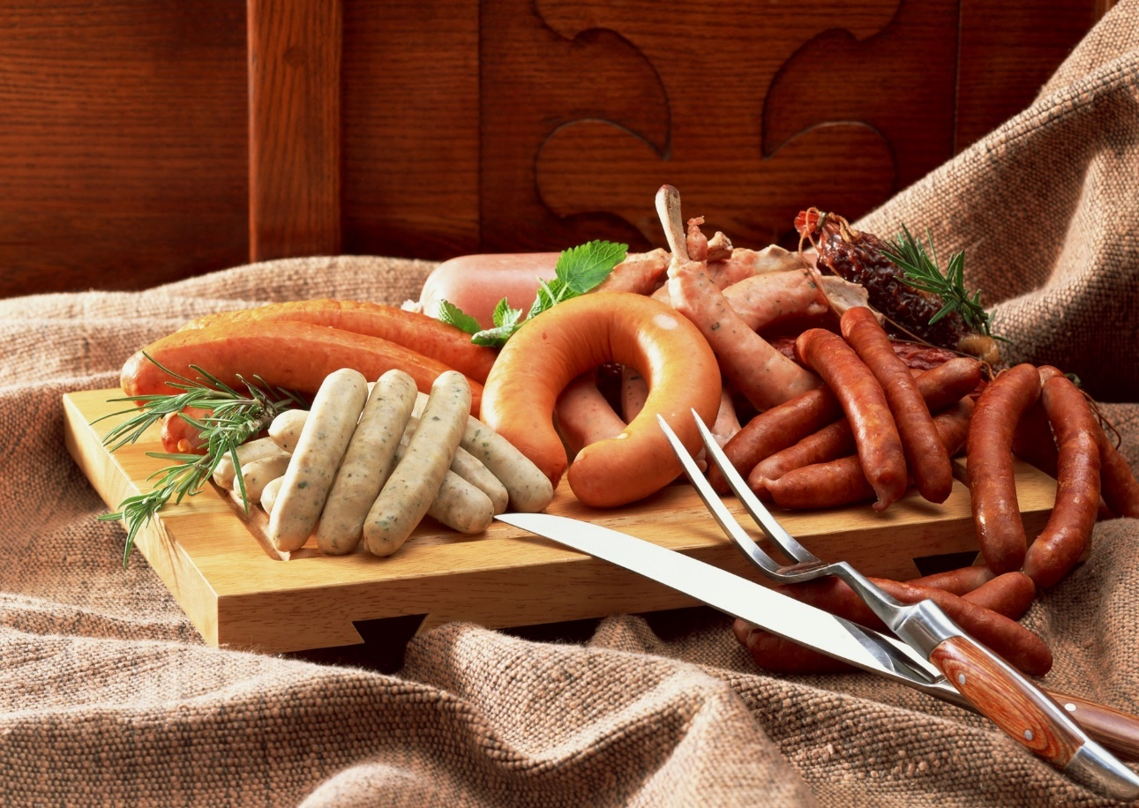
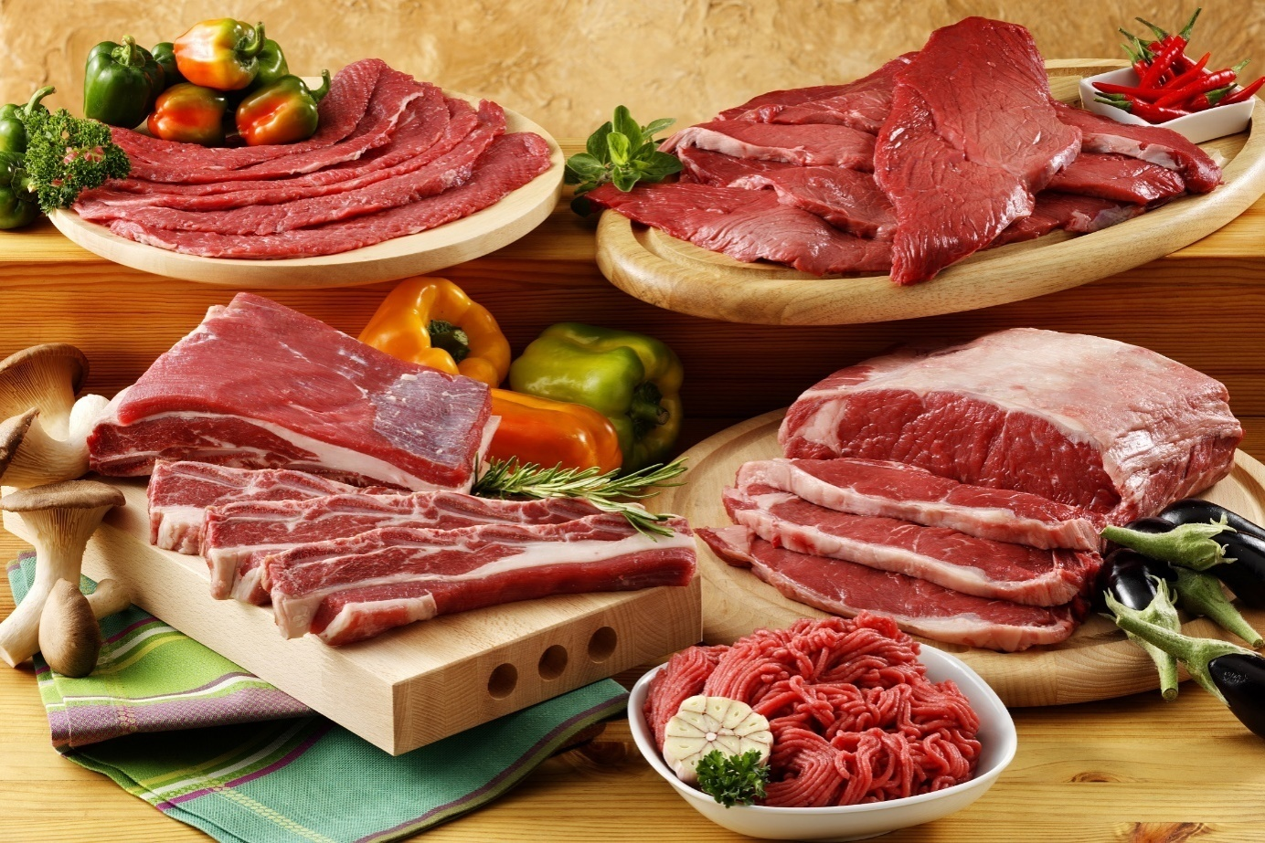
?
如何分清食品
保质期和保存期
保质期
保存期
（最佳食用期）是指标签指明的贮存条件下，保持品质的期限，在一定时间内食品依然可以食用。
（推荐最后食用日期）是指标签指明的贮存条件下，预计的终止食用日期，超过保存期的食品不宜食用。

Slide 25
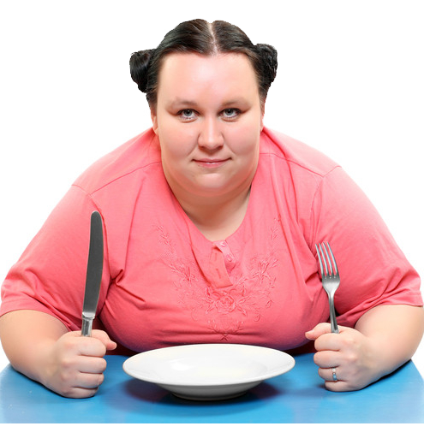
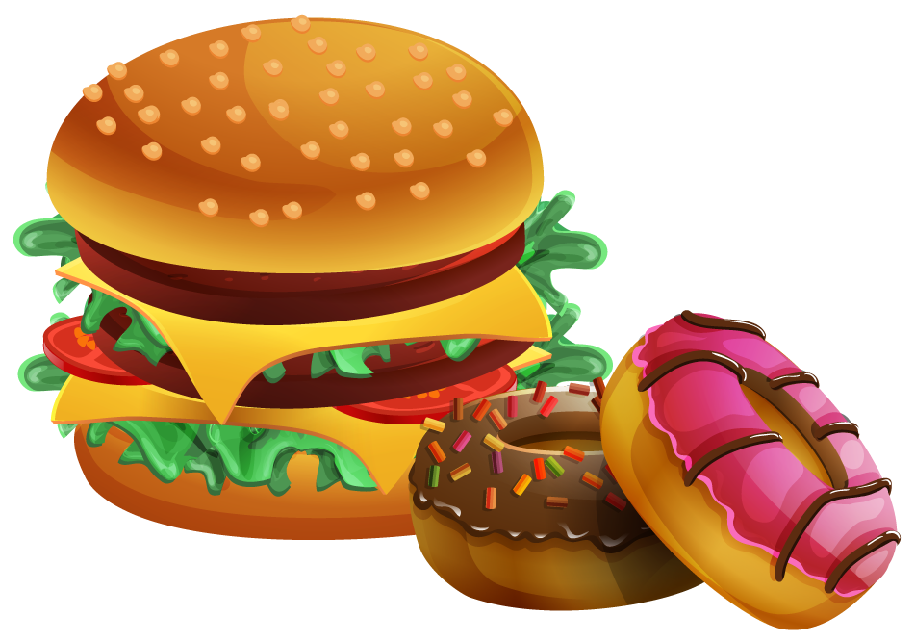

食品是否适合自己食用?

Slide 26

不盲目随从广告，
广告的宣传并不代表科学，
是商家利益的体现。
小食品

Slide 27


食品安全歌
小朋友，进学校， 学知识，长本领。
文化知识要学好, 健康安全也重要。
病从口入危害大, 食品质量数第一。
食品挑选要细心， 三无食品需留意。
苏丹红、吊白块…… 样样都是有害物。
看清厂家出厂期， 切莫超过保质期。
小摊小贩莫相信， 卫生更是难放心。
油炸腌制要少吃， 健康危害正面临。
饮料冷饮有节制， 损害牙齿吃坏肚。
安全意识人人有， 争当食品小卫士。

Slide 28

健康成长，远离垃圾食品

